Slide 1
Att samla in och tillgängliggöra kyrkostatistik
Pernilla Jonsson, chef för enheten för forskning och analys
kyrkokansliet, Uppsala
pernilla.jonsson@svenskakyrkan.se

Slide 2
Kyrkostatistik
Gudstjänst statistik sedan 1970-talet via pappersblanketter
Medlemsstatistik, dop, begravningar och konfirmation via kyrkobokföringen
Mer diversifierad verksamhetsstatistik digitalt från och med 1995
Tillskott av nya kategorier över tid

Slide 3
Kategorier som rapporteras in
Huvudgudstjänster
Andra gudstjänster
Gudstjänster vid kyrkliga handlingar
Digitala gudstjänster
Viss diakonal verksamhet
Utställningar, visning av kyrkan och musikverksamhet
Uppsökande verksamhet, barngrupper
Vuxenverksamhet
Barn- och ungdomsverksamhet

Slide 4
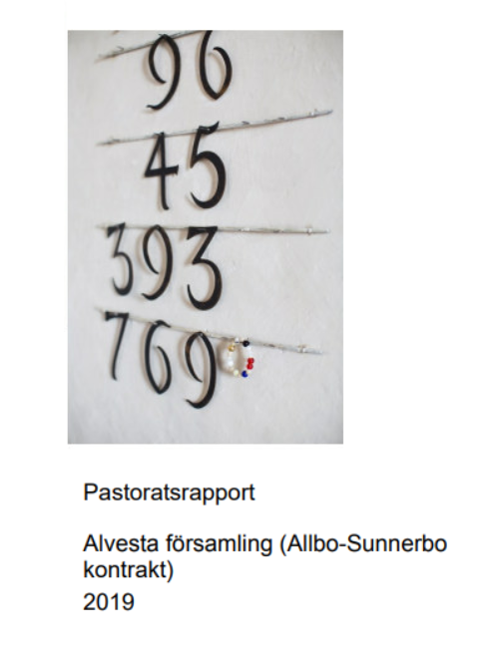
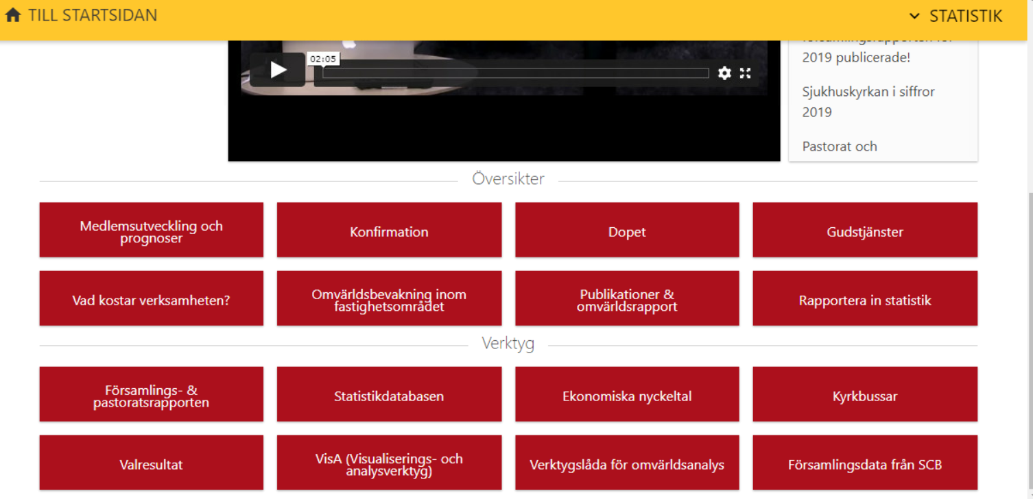
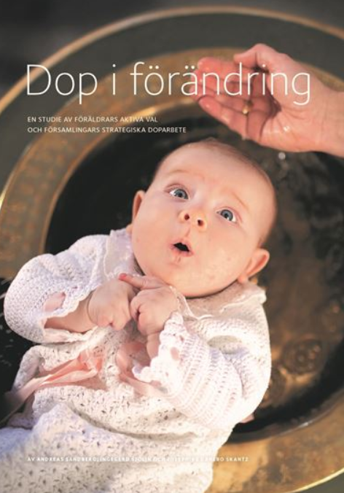
Vårt ansvar att tillgängliggöra

Slide 5
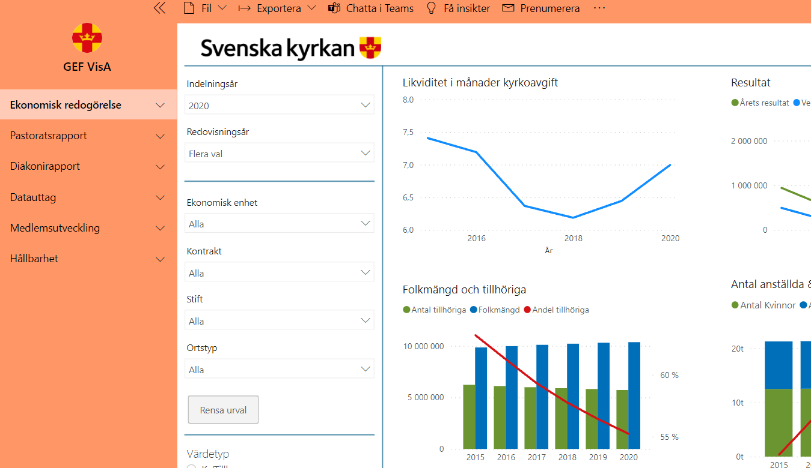
VisA nytt verktyg för uppföljning
Ekonomisk redogörelse
”Pastoratsrapport”
”Viss diakonal statistik”
Medlemsutveckling
Datauttag
Hållbarhet

Slide 6
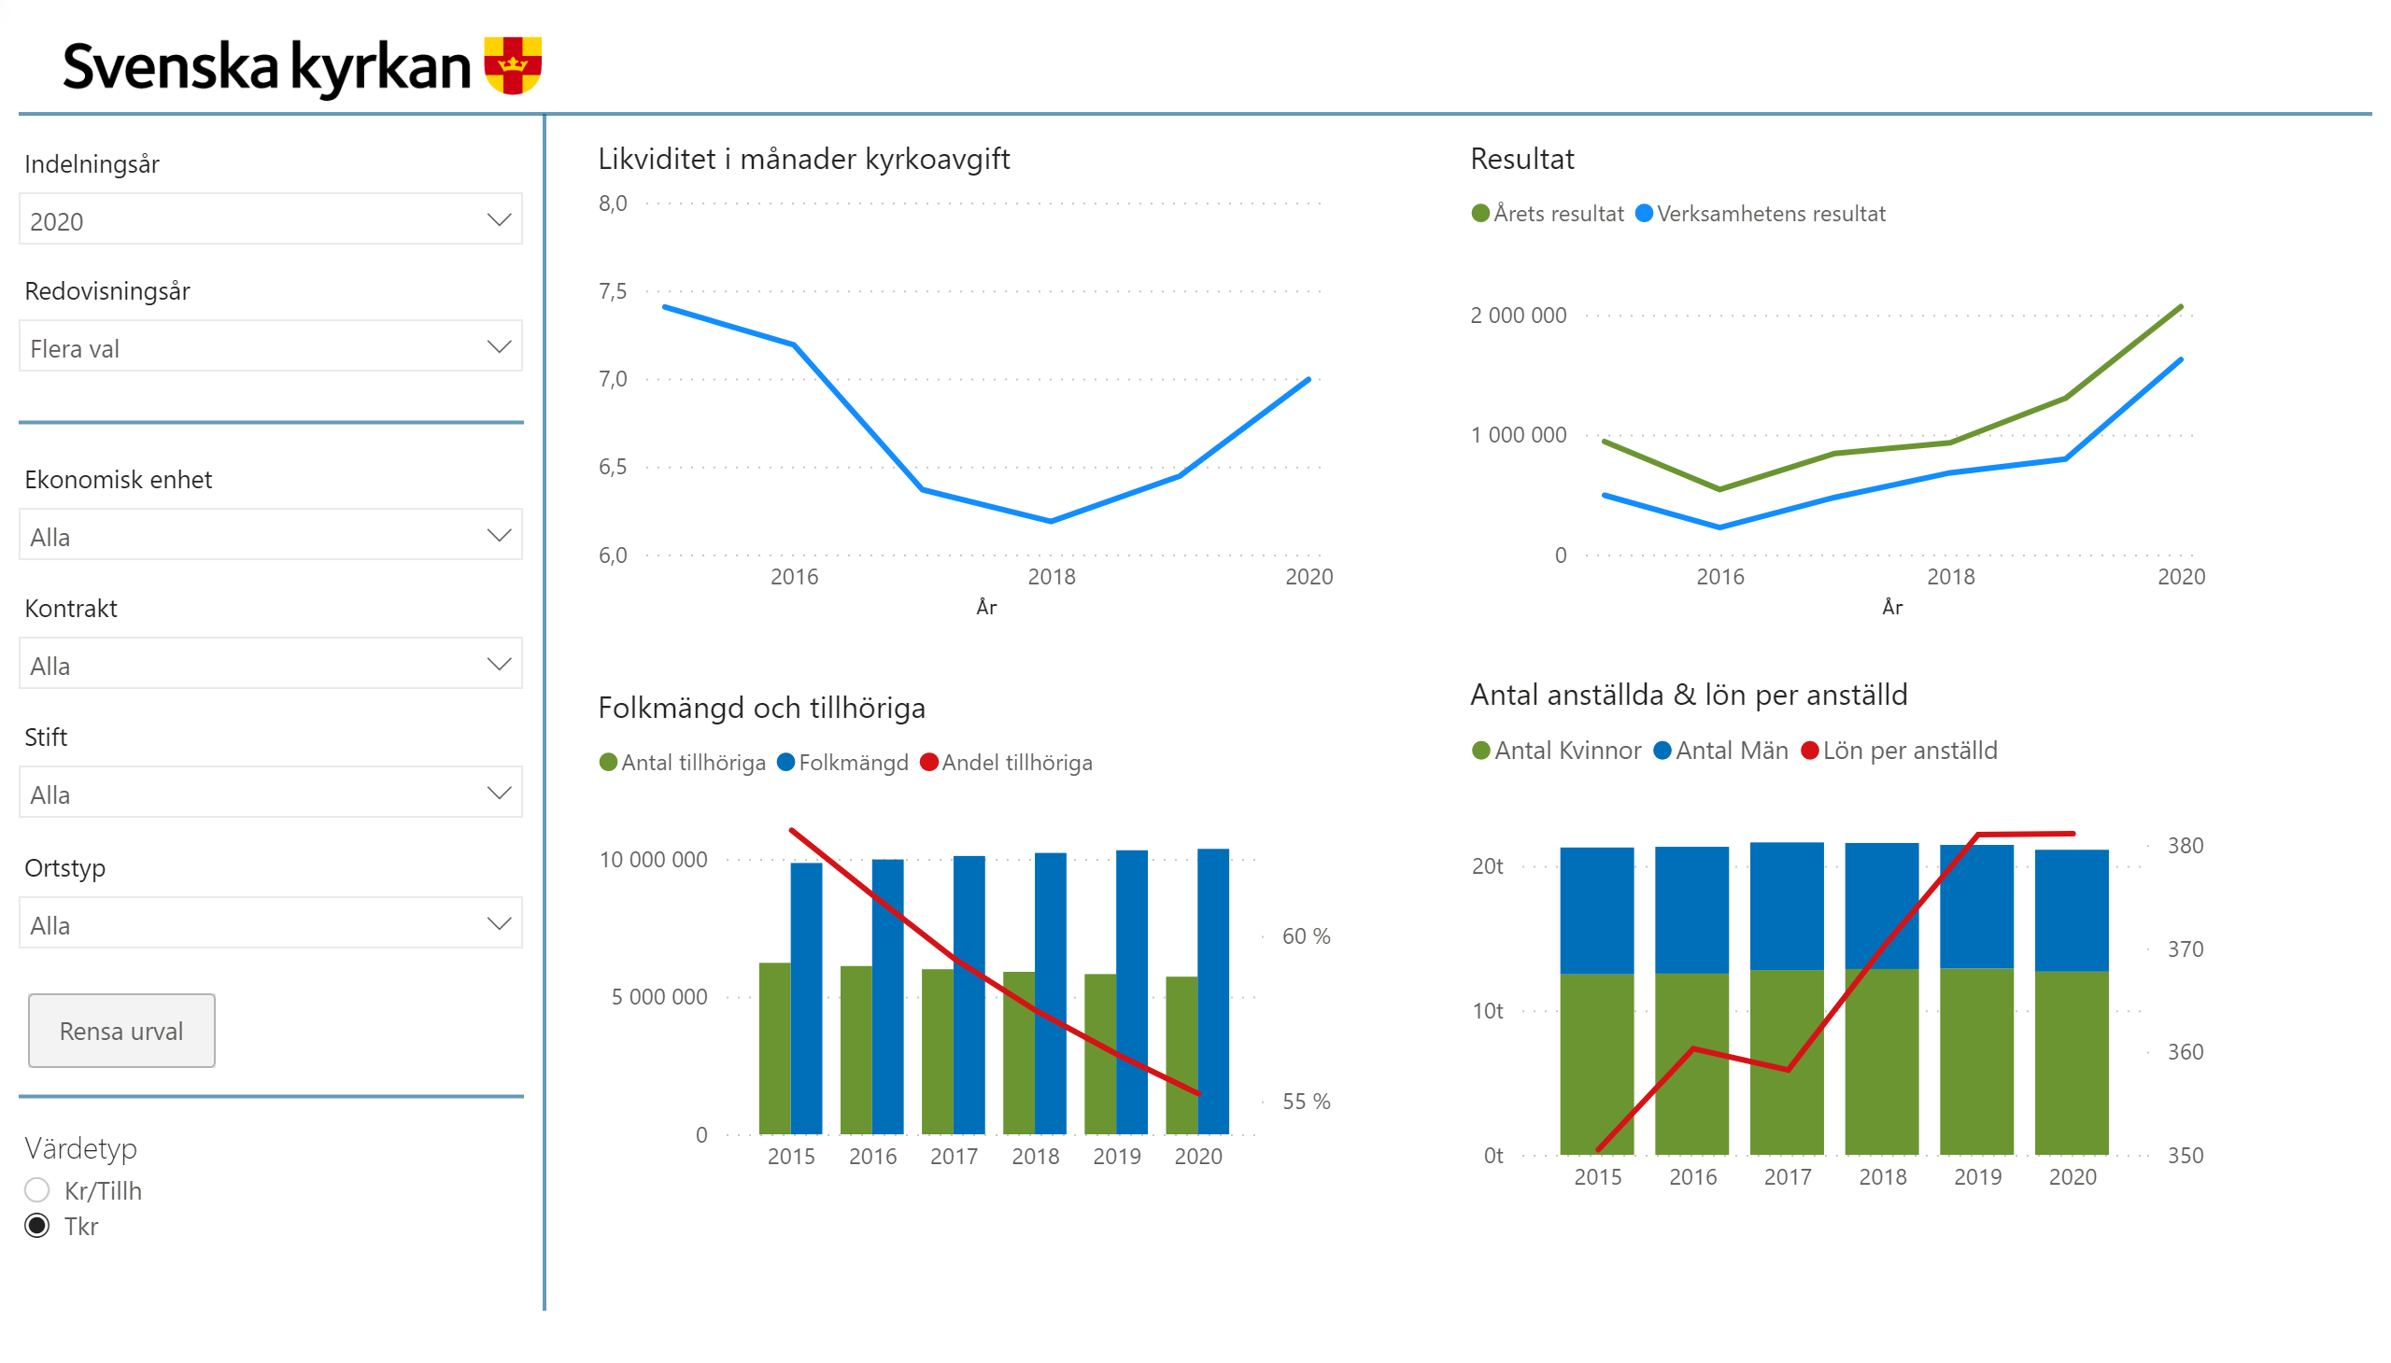
Sammanfattning
Notes:
Form avdelare Övre
No alt text provided.
Form avdelare nedre
No alt text provided.
Rensa Urval
No alt text provided.
Utsnitt IndelningsÅr
No alt text provided.
Utsnitt Ortstyp
No alt text provided.
Utsnitt RedovisningsÅr
No alt text provided.
Utsnitt Ek Enhet
No alt text provided.
image
No alt text provided.
Form avdelare V
No alt text provided.
Form Avdelare H
No alt text provided.
Utsnitt Kontrakt
No alt text provided.
Utsnitt Stift
No alt text provided.
card
No alt text provided.
Resultat
No alt text provided.
Likviditet i månader kyrkoavgift
No alt text provided.
Folkmängd och tillhöriga
No alt text provided.
Antal anställda & lön per anställd
No alt text provided.
Utsnitt Enhet
No alt text provided.

Slide 7
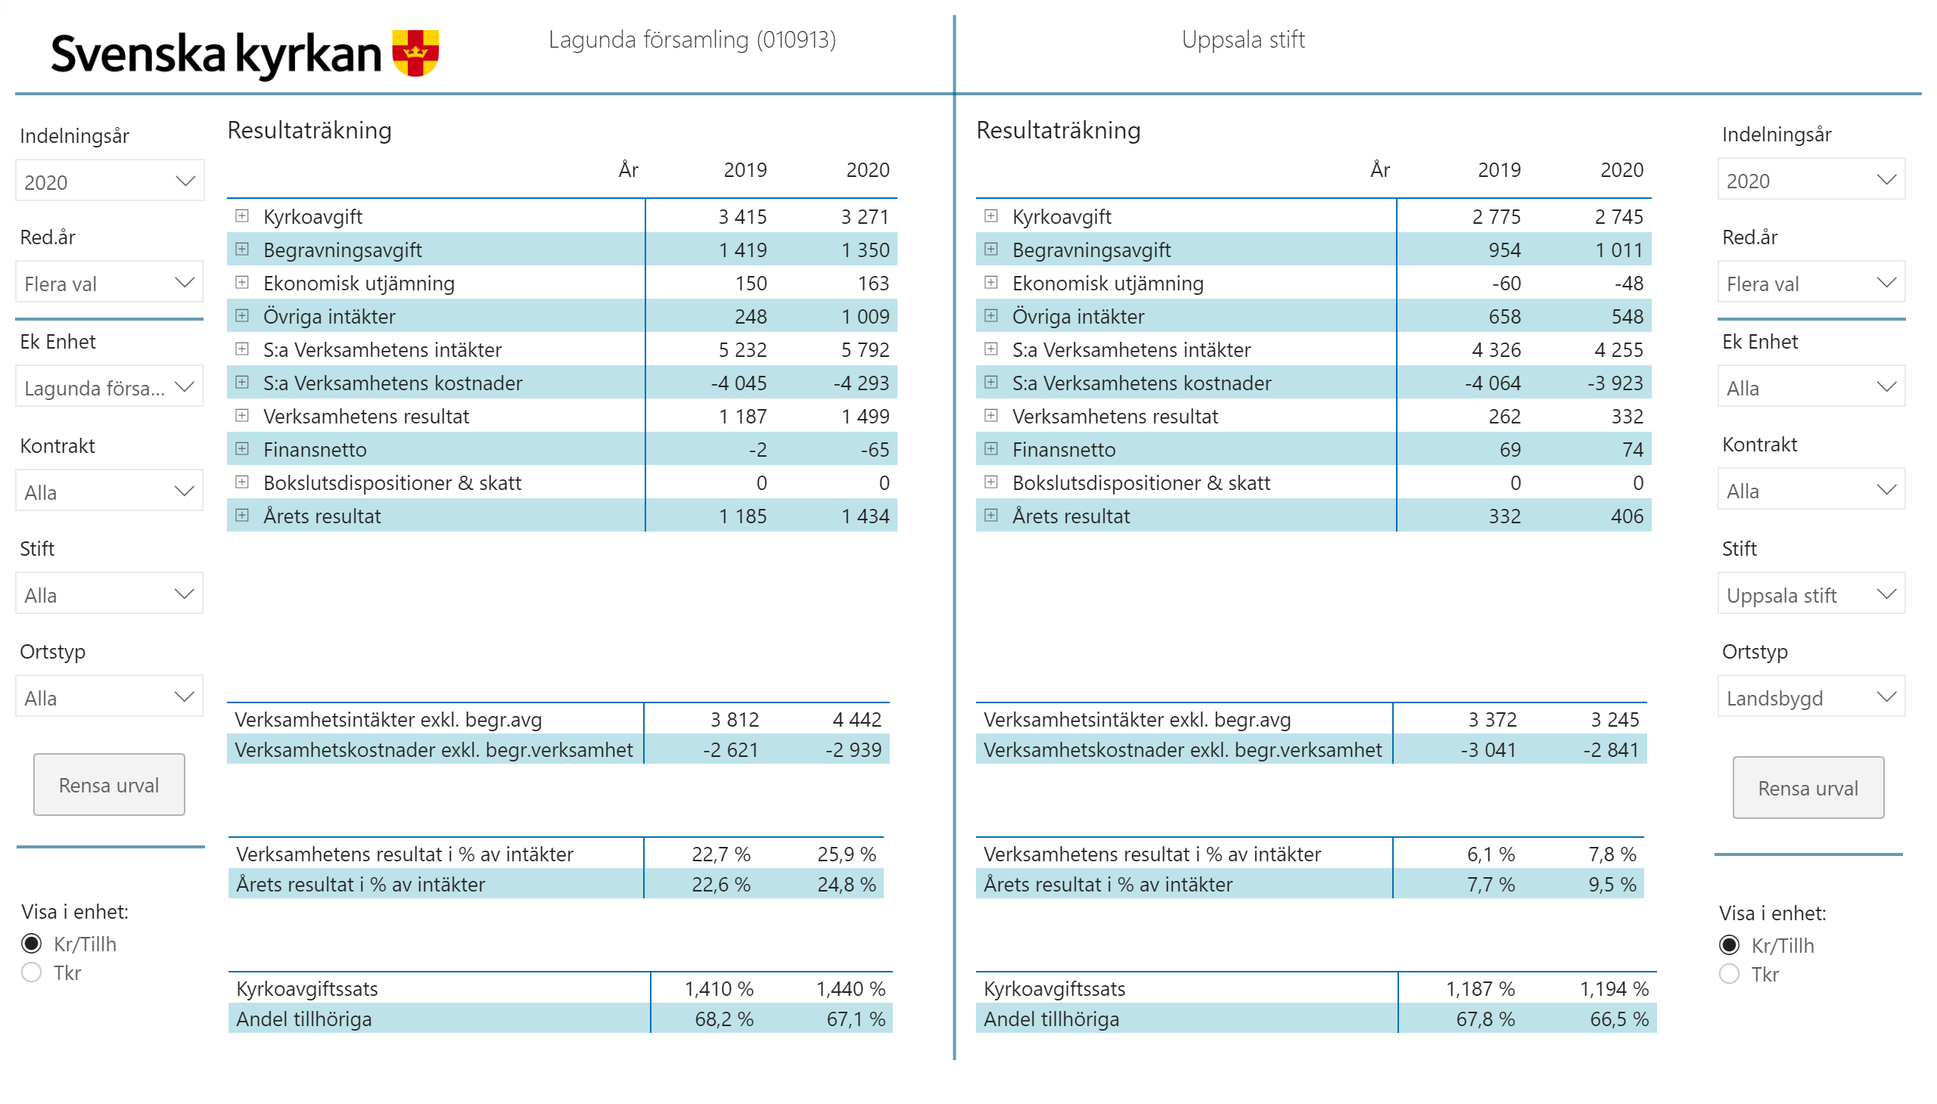
Jmf Sammanfattning RR
Notes:
actionButton
No alt text provided.
actionButton
No alt text provided.
basicShape
No alt text provided.
basicShape
No alt text provided.
basicShape
No alt text provided.
basicShape
No alt text provided.
Resultaträkning
No alt text provided.
Nyckeltal
No alt text provided.
Nyckeltal
No alt text provided.
Nyckeltal
No alt text provided.
slicer
No alt text provided.
slicer
No alt text provided.
slicer
No alt text provided.
slicer
No alt text provided.
slicer
No alt text provided.
card
No alt text provided.
slicer
No alt text provided.
slicer
No alt text provided.
slicer
No alt text provided.
slicer
No alt text provided.
Resultaträkning
No alt text provided.
slicer
No alt text provided.
slicer
No alt text provided.
image
No alt text provided.
basicShape
No alt text provided.
basicShape
No alt text provided.
slicer
No alt text provided.
slicer
No alt text provided.
card
No alt text provided.
slicer
No alt text provided.
Nyckeltal
No alt text provided.
Nyckeltal
No alt text provided.
Nyckeltal
No alt text provided.

Slide 8
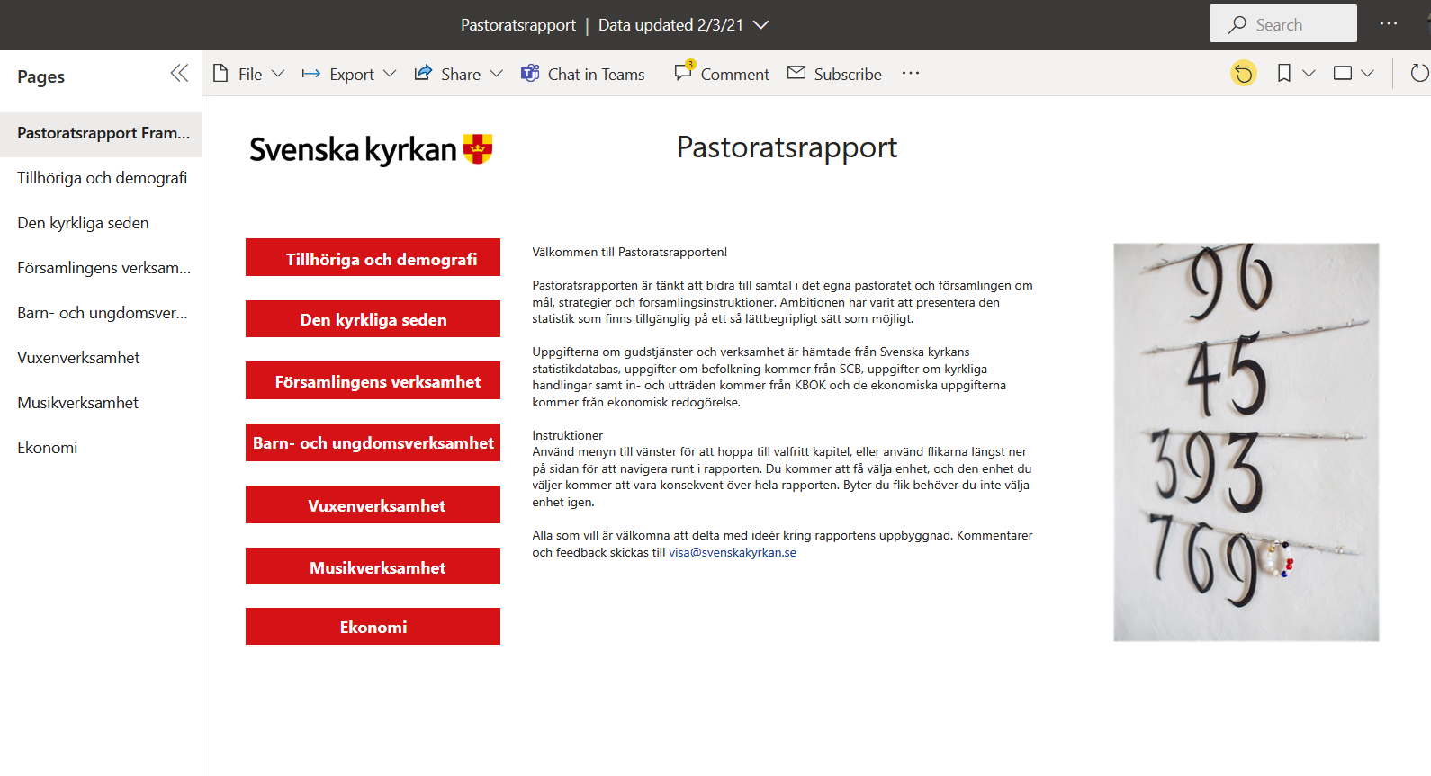

Slide 9
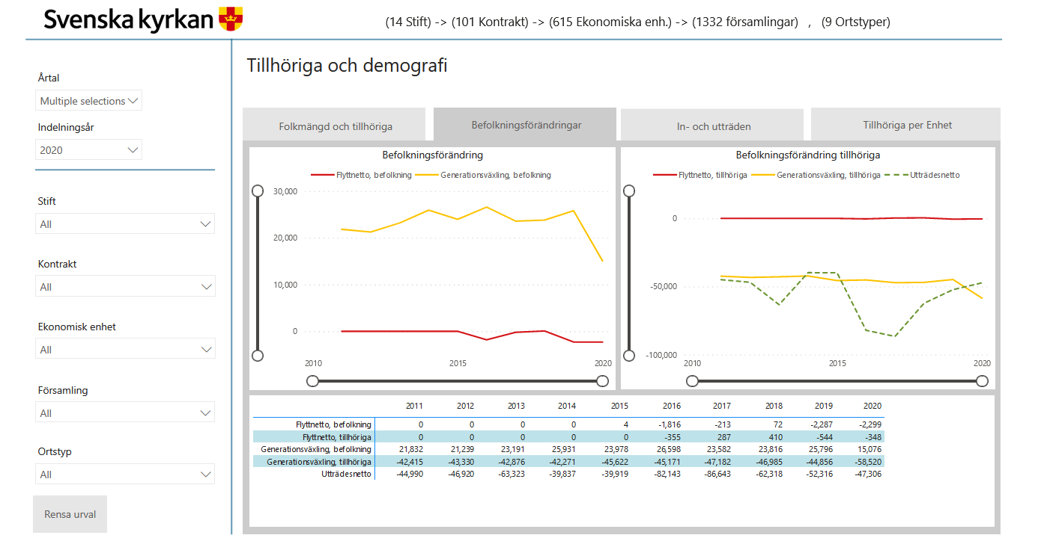

Slide 10
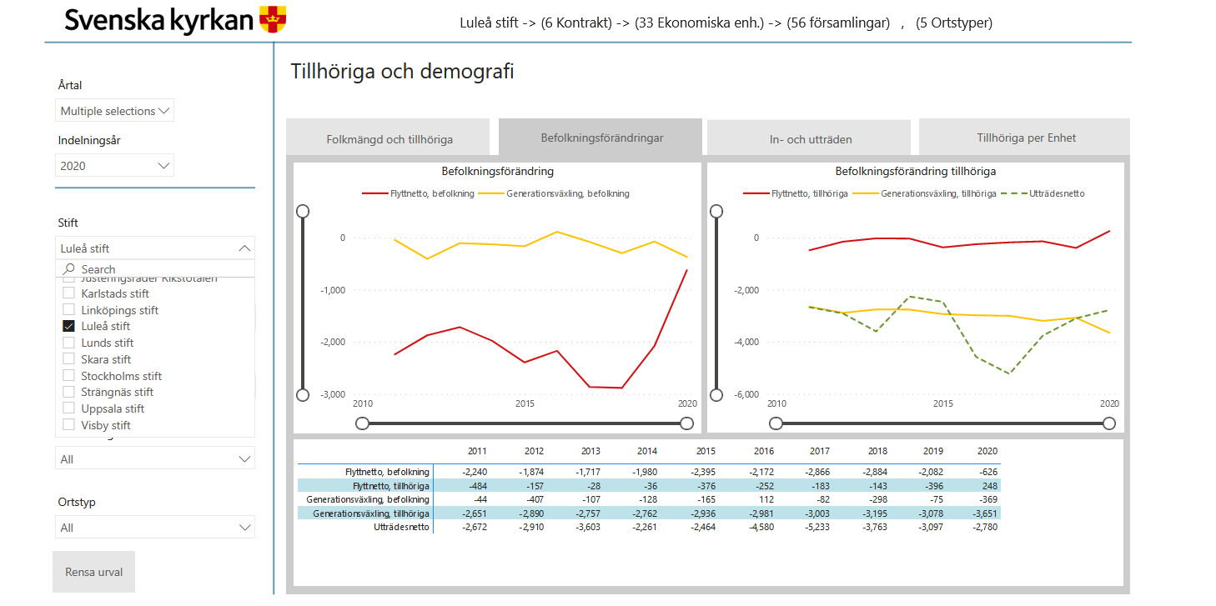

Slide 11
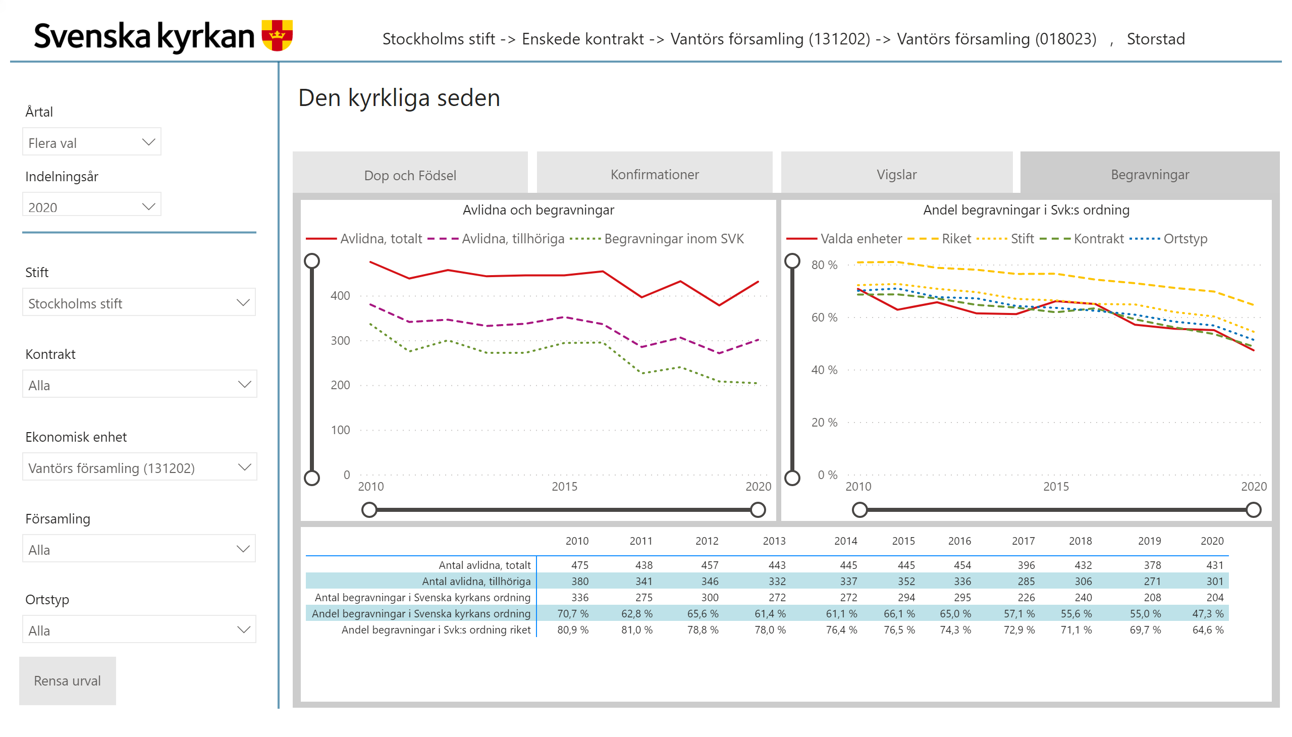
Den kyrkliga seden
Notes:
Avdelare urval övre
No alt text provided.
Utsnitt Församling
No alt text provided.
Utsnitt Sammfällighet
No alt text provided.
Utsnitt Kontrakt
No alt text provided.
Utsnitt Stift
No alt text provided.
Knapp Rensa urval
No alt text provided.
Utsnitt Tätortstyp
No alt text provided.
Utsnitt Indelningsår
No alt text provided.
card
No alt text provided.
Utsnitt Årtal
No alt text provided.
Vertikal Linje
No alt text provided.
HorisontellLinje
No alt text provided.
SVK Logotype
No alt text provided.
pivotTable
No alt text provided.
image
No alt text provided.
card
No alt text provided.
Begravningar tabell
No alt text provided.
Andel begravningar i Svk:s ordning
No alt text provided.
Avlidna och begravningar
No alt text provided.
textbox
No alt text provided.
textbox
No alt text provided.
Knapp 4
No alt text provided.
BakKnapp 4
No alt text provided.
Knapp 3
No alt text provided.
actionButton
No alt text provided.
Knapp 2
No alt text provided.
actionButton
No alt text provided.
Grå bg
No alt text provided.
Knapp 1
No alt text provided.
actionButton
No alt text provided.
lineChart
No alt text provided.
lineChart
No alt text provided.
image
No alt text provided.
textbox
No alt text provided.
textbox
No alt text provided.
image
No alt text provided.
lineChart
No alt text provided.
pivotTable
No alt text provided.
lineChart
No alt text provided.
pivotTable
No alt text provided.
lineChart
No alt text provided.
lineChart
No alt text provided.
lineChart
No alt text provided.
lineChart
No alt text provided.
lineChart
No alt text provided.
image
No alt text provided.
textbox
No alt text provided.

Slide 12
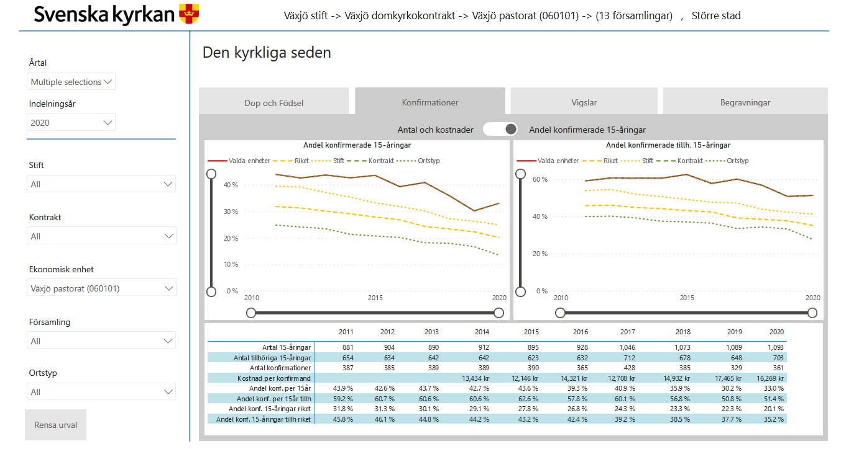

Slide 13
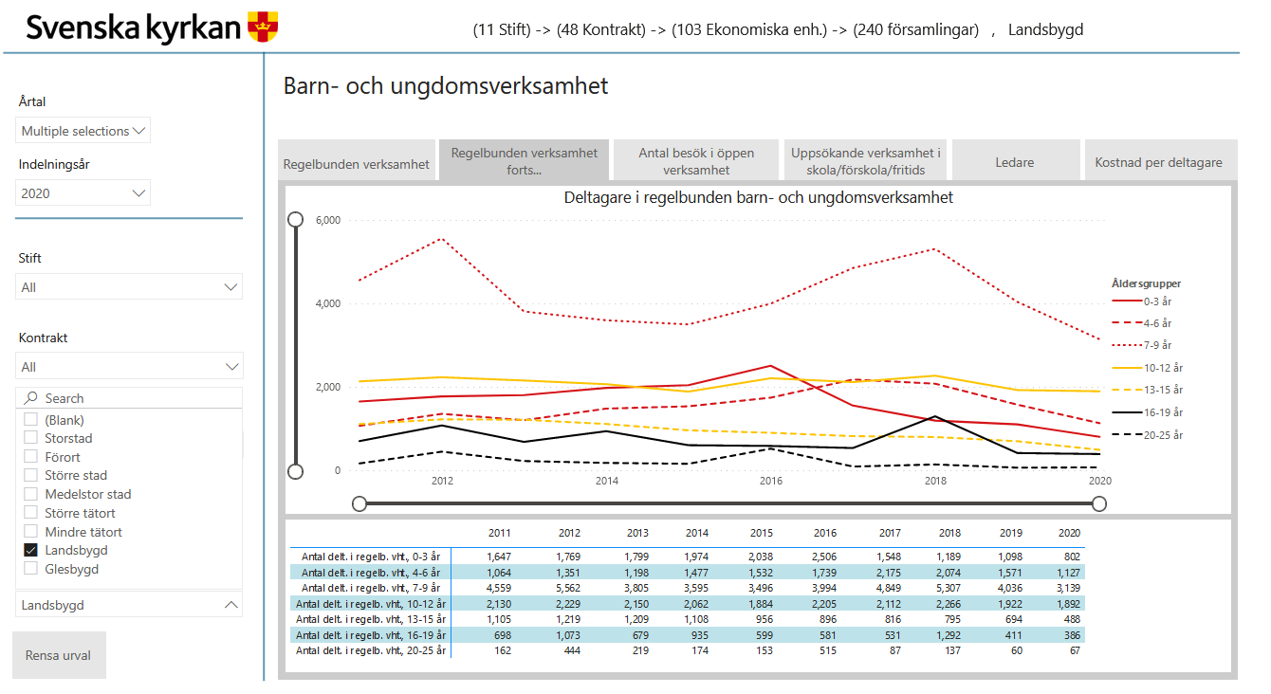

Slide 14
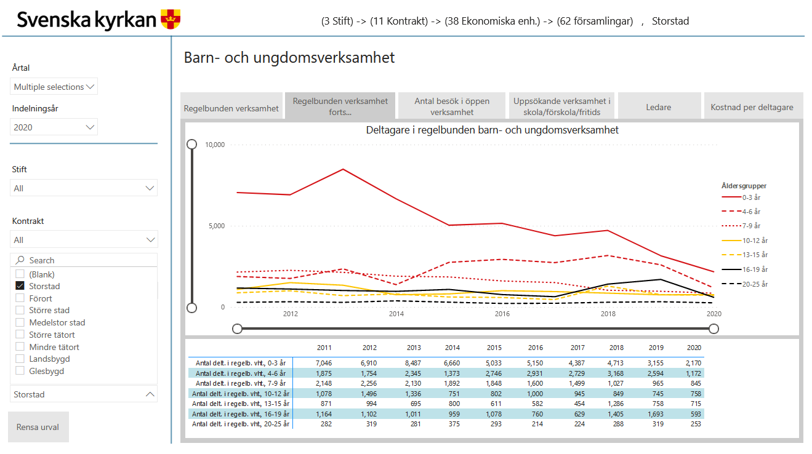

Slide 15
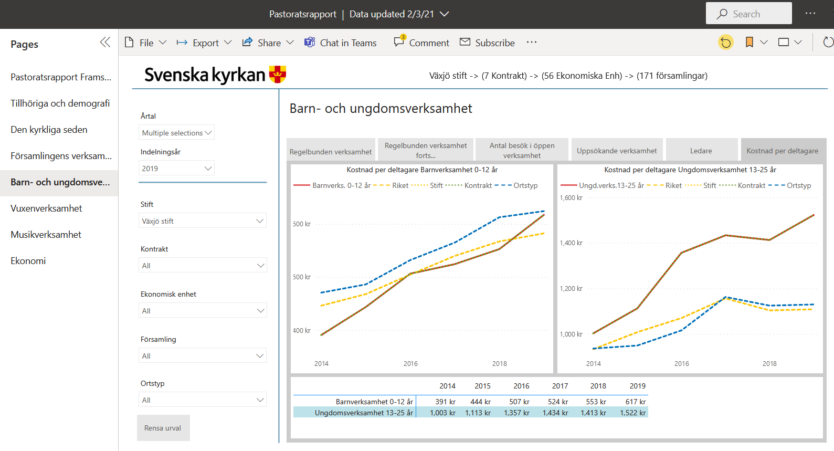

Slide 16
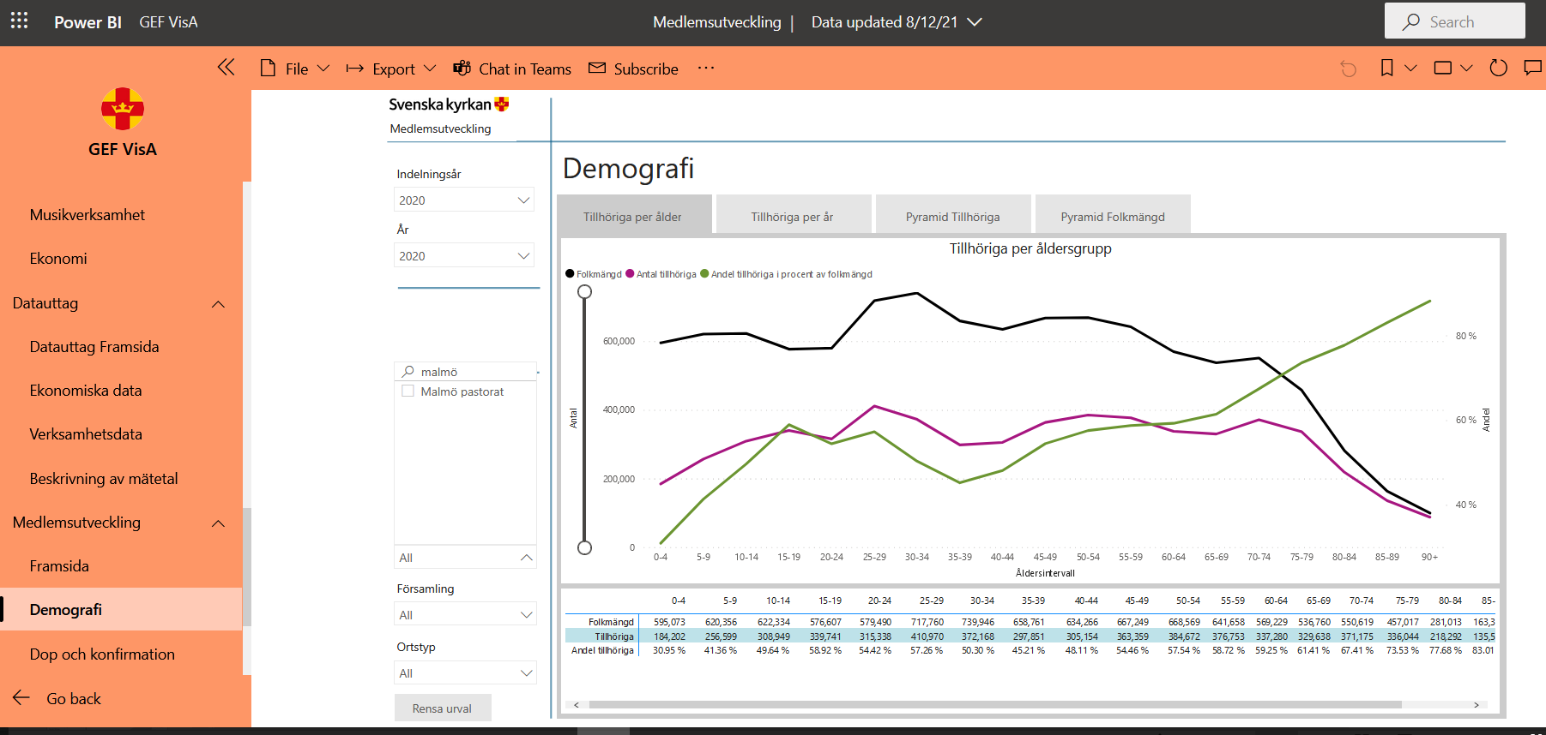

Slide 17
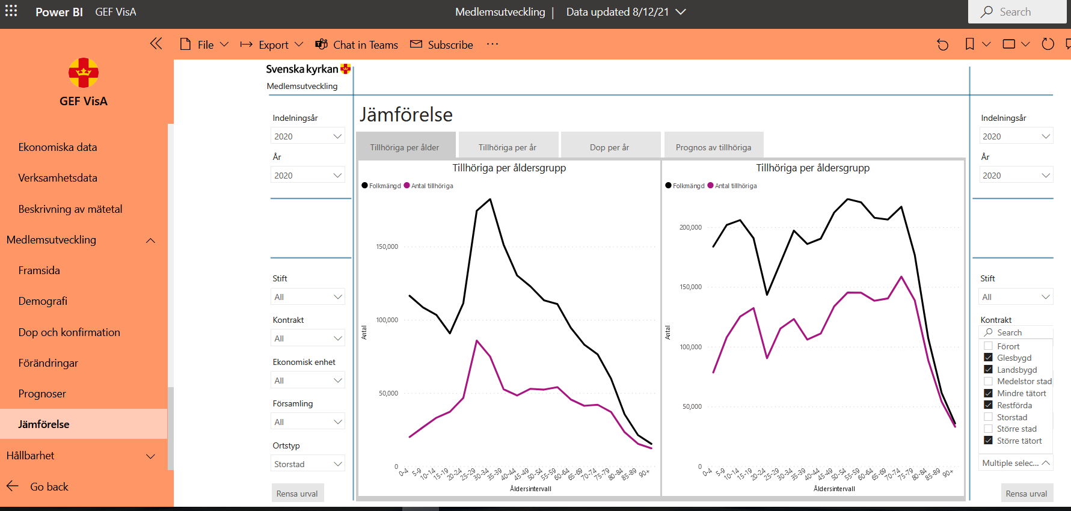

Slide 18
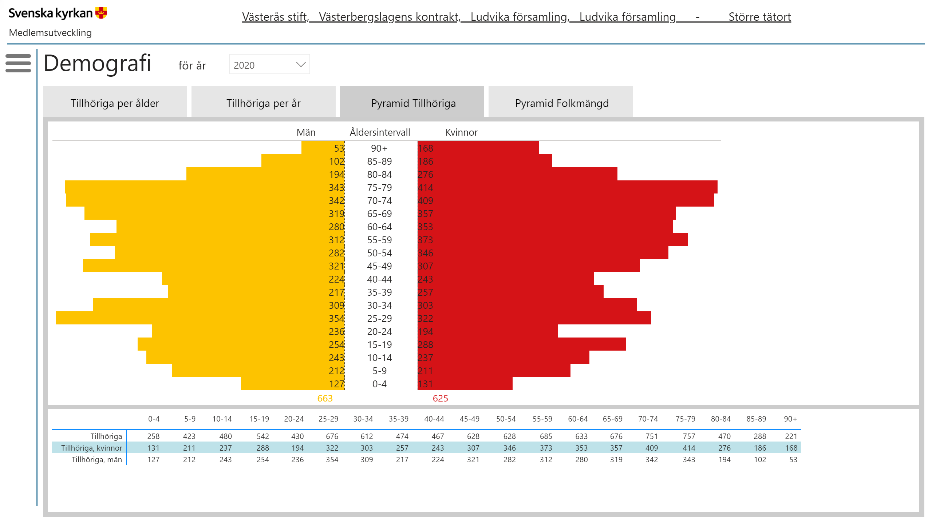
Demografi
Notes:
HorisontellLinje
No alt text provided.
lineChart
No alt text provided.
textbox
No alt text provided.
Tillhöriga per ålder
No alt text provided.
tabell
No alt text provided.
pivotTable
No alt text provided.
tableEx
No alt text provided.
card
No alt text provided.
card
No alt text provided.
textbox
No alt text provided.
Tillhöriga
No alt text provided.
Tillhöriga
No alt text provided.
pivotTable
No alt text provided.
textbox
No alt text provided.
pivotTable
No alt text provided.
lineChart
No alt text provided.
grå bg
No alt text provided.
Knapp 1
No alt text provided.
actionButton
No alt text provided.
Knapp 2
No alt text provided.
actionButton
No alt text provided.
Knapp 3
No alt text provided.
BakKnapp 3
No alt text provided.
actionButton
No alt text provided.
actionButton
No alt text provided.
Knapp 4
No alt text provided.
actionButton
No alt text provided.
Textruta-Enheter
No alt text provided.
basicShape
No alt text provided.
slicer
No alt text provided.
actionButton
No alt text provided.
Text V
No alt text provided.
År V
No alt text provided.
SVK Logotype
No alt text provided.
Rubrik
No alt text provided.
textbox
No alt text provided.
slicer
No alt text provided.
Vertikal Linje
No alt text provided.
Enhet-knapp
No alt text provided.
Visa-knapp
No alt text provided.
vit bg
No alt text provided.
slicer
No alt text provided.
slicer
No alt text provided.
slicer
No alt text provided.
actionButton
No alt text provided.
slicer
No alt text provided.
basicShape
No alt text provided.
slicer
No alt text provided.
actionButton
No alt text provided.
actionButton
No alt text provided.

Slide 19
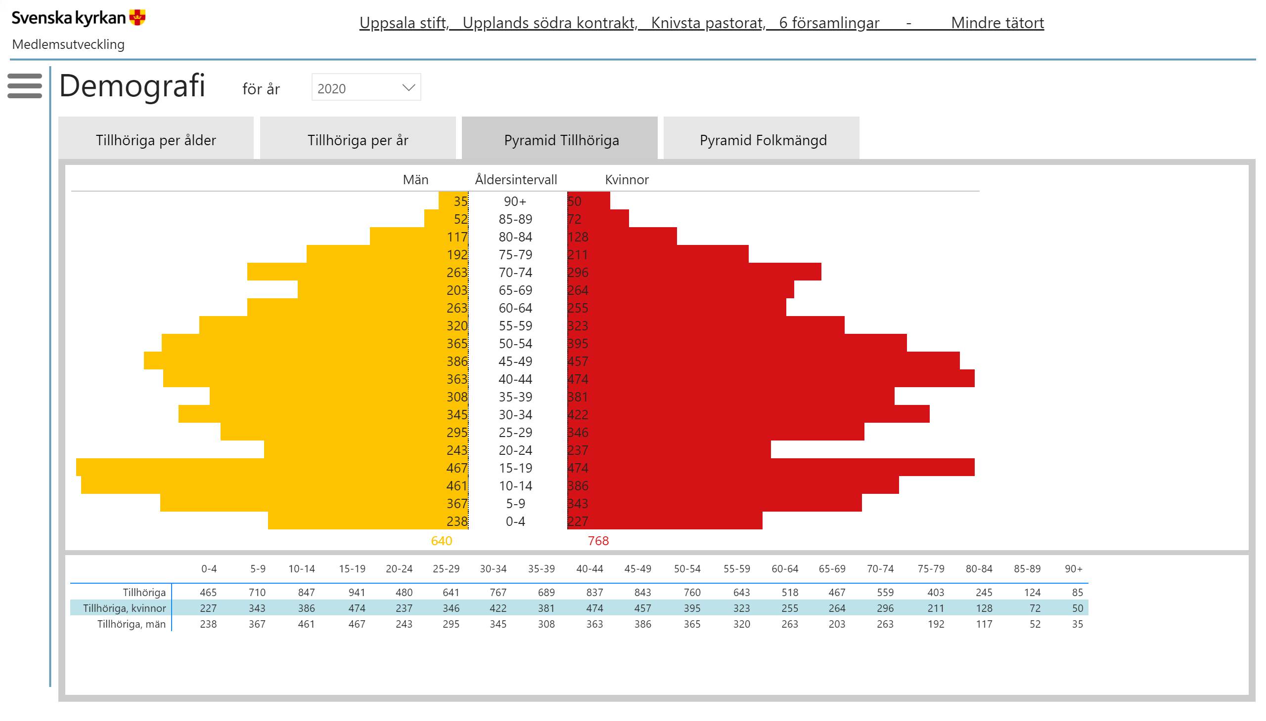
Demografi
Notes:
HorisontellLinje
No alt text provided.
slicer
No alt text provided.
textbox
No alt text provided.
Rubrik
No alt text provided.
SVK Logotype
No alt text provided.
År V
No alt text provided.
Text V
No alt text provided.
actionButton
No alt text provided.
slicer
No alt text provided.
basicShape
No alt text provided.
Textruta-Enheter
No alt text provided.
actionButton
No alt text provided.
Knapp 4
No alt text provided.
actionButton
No alt text provided.
actionButton
No alt text provided.
BakKnapp 3
No alt text provided.
Knapp 3
No alt text provided.
actionButton
No alt text provided.
Knapp 2
No alt text provided.
actionButton
No alt text provided.
Knapp 1
No alt text provided.
grå bg
No alt text provided.
lineChart
No alt text provided.
pivotTable
No alt text provided.
textbox
No alt text provided.
pivotTable
No alt text provided.
lineChart
No alt text provided.
textbox
No alt text provided.
Tillhöriga per ålder
No alt text provided.
tabell
No alt text provided.
pivotTable
No alt text provided.
Tillhöriga
No alt text provided.
Tillhöriga
No alt text provided.
textbox
No alt text provided.
card
No alt text provided.
card
No alt text provided.
tableEx
No alt text provided.
Vertikal Linje
No alt text provided.
Enhet-knapp
No alt text provided.
Visa-knapp
No alt text provided.
vit bg
No alt text provided.
slicer
No alt text provided.
slicer
No alt text provided.
slicer
No alt text provided.
actionButton
No alt text provided.
slicer
No alt text provided.
basicShape
No alt text provided.
slicer
No alt text provided.
actionButton
No alt text provided.
actionButton
No alt text provided.

Slide 20
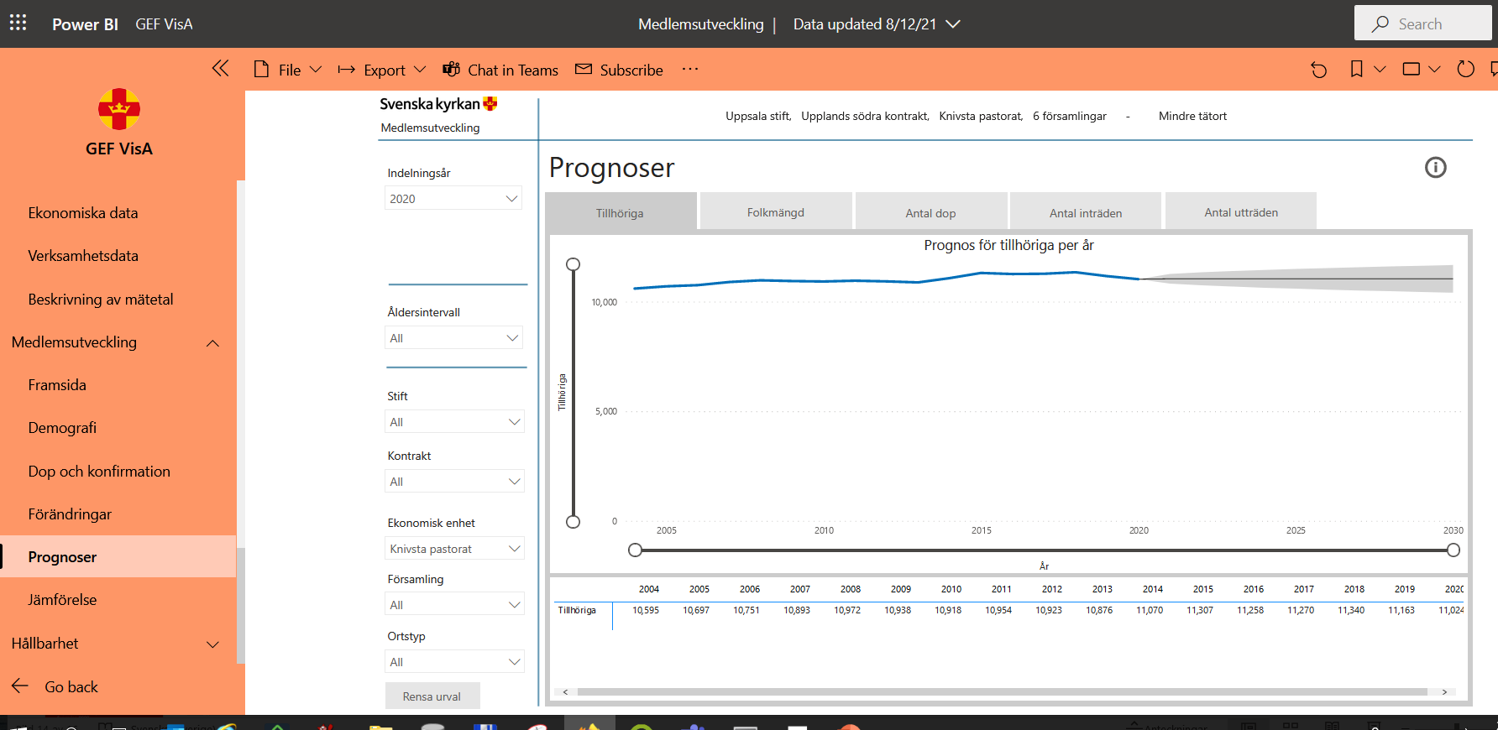

Slide 21
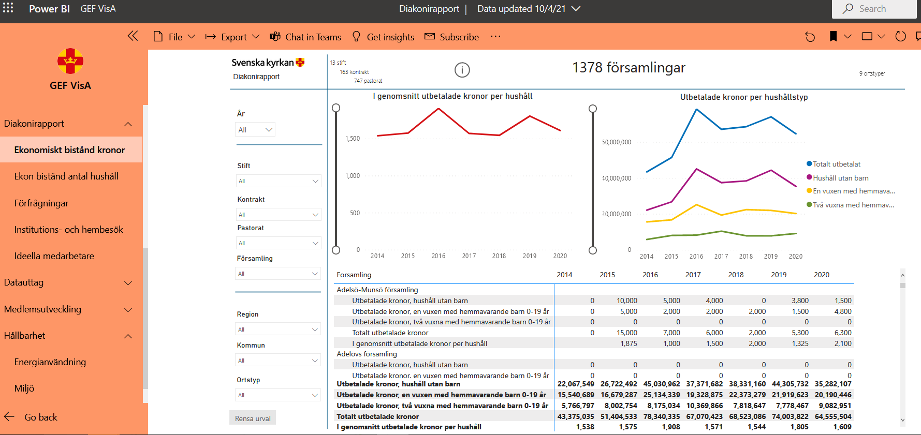

Slide 22
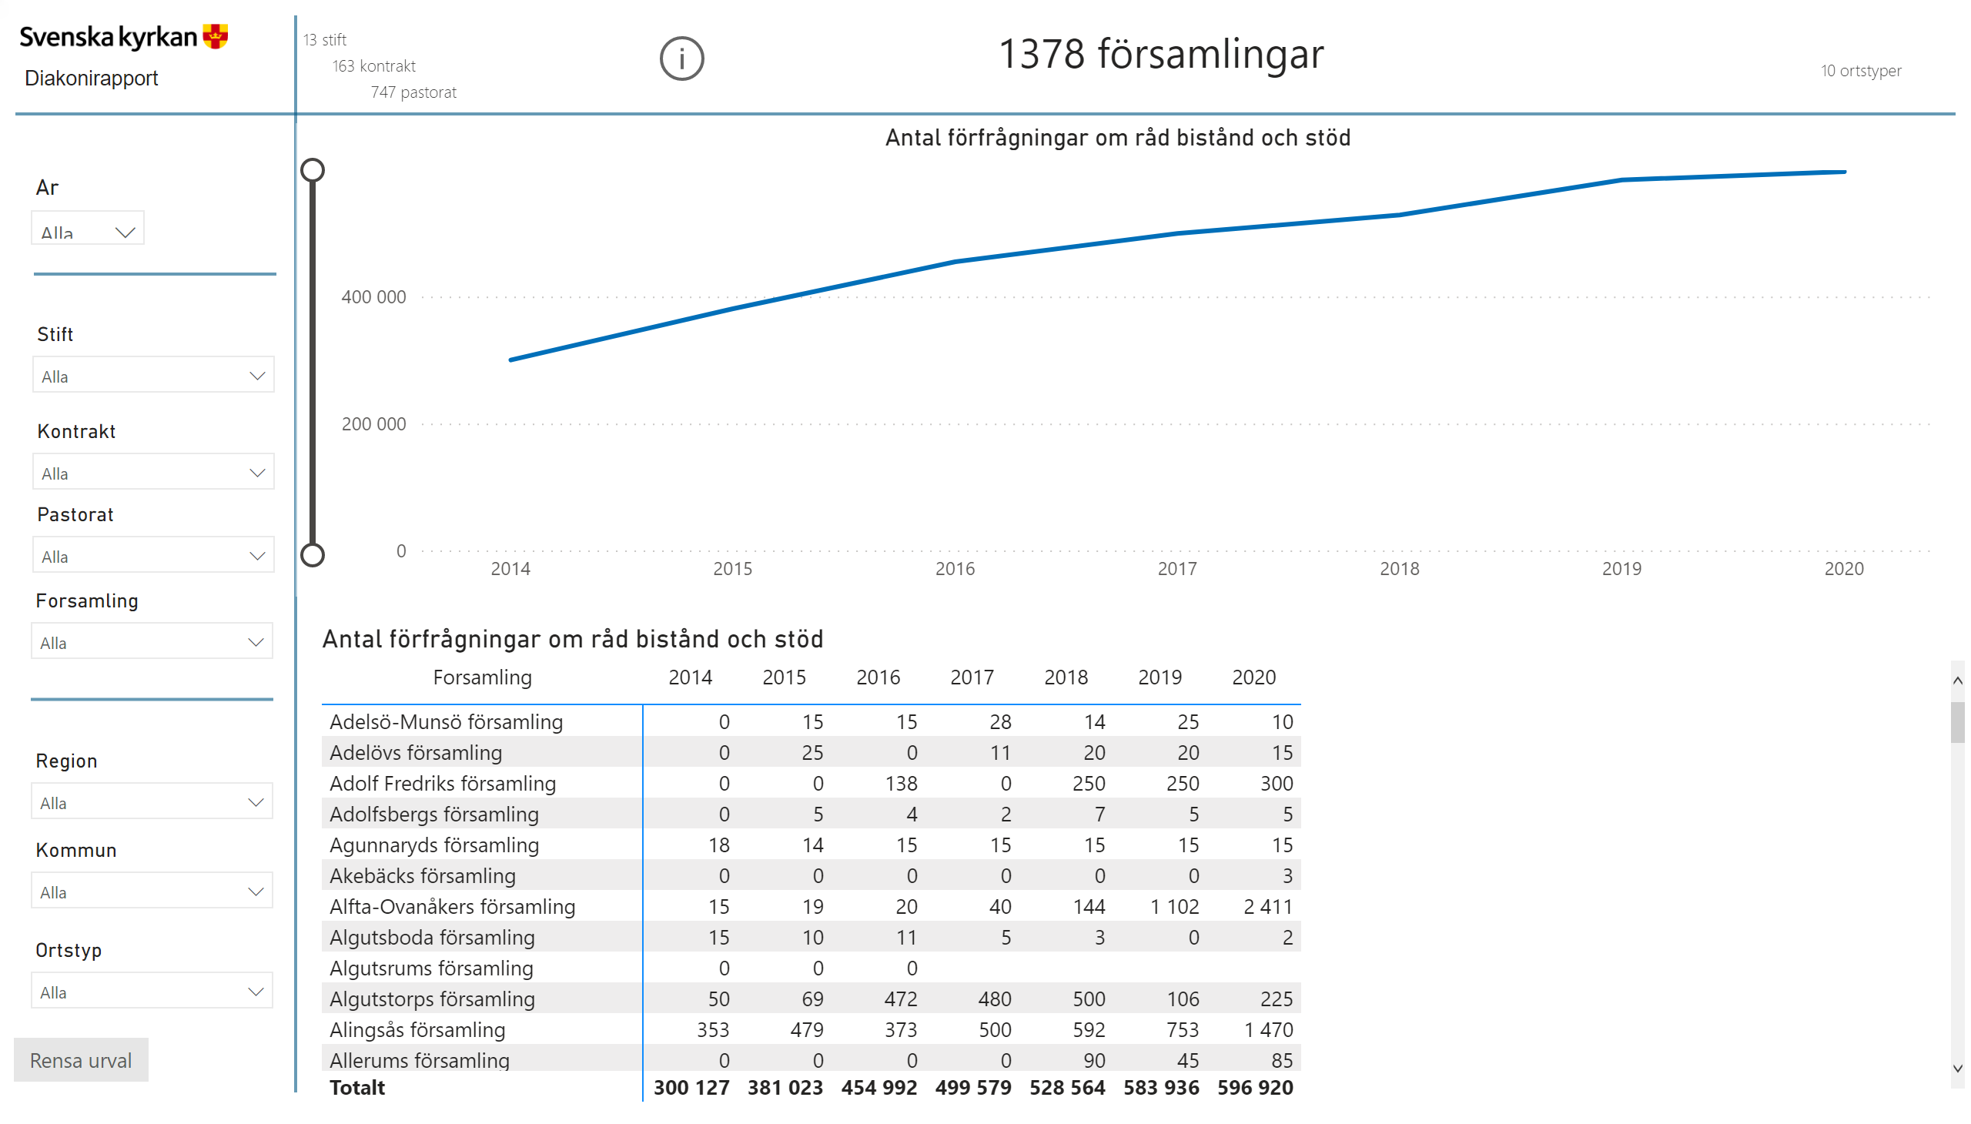
Förfrågningar
Notes:
ff_Infoknapp
No alt text provided.
Forsamling
No alt text provided.
Kontrakt
No alt text provided.
Stift
No alt text provided.
multiRowCard
No alt text provided.
Kontraktsutsnitt
No alt text provided.
Pastoratsutsnitt
No alt text provided.
Kommunutsnitt
No alt text provided.
Regionsutsnitt
No alt text provided.
Avdelare urval undre
No alt text provided.
Avdelare urval övre
No alt text provided.
Stiftsutsnitt
No alt text provided.
Forsamlingsutsnitt
No alt text provided.
Ortstypsutsnitt
No alt text provided.
Arsutsnitt
No alt text provided.
actionButton
No alt text provided.
Knapp Rensa urval
No alt text provided.
Vertikal Linje
No alt text provided.
Past
No alt text provided.
Ortstyp
No alt text provided.
HorisontellLinje
No alt text provided.
SVK Logotype
No alt text provided.
textbox
No alt text provided.
Antal förfrågningar om råd bistånd och stöd
No alt text provided.
Antal förfrågningar om råd bistånd och stöd
No alt text provided.

Slide 23
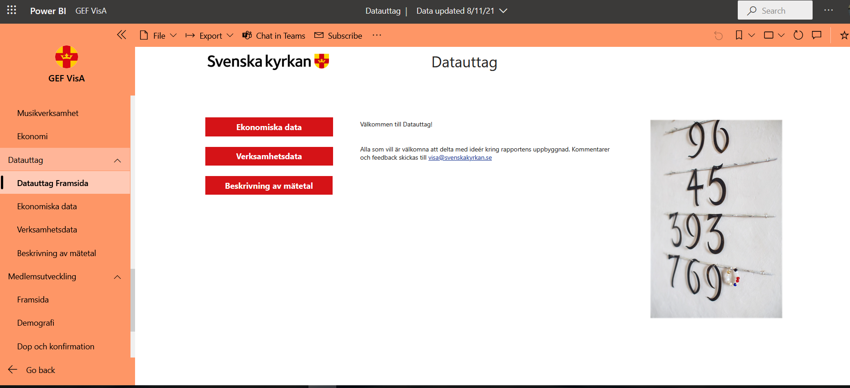

Slide 24
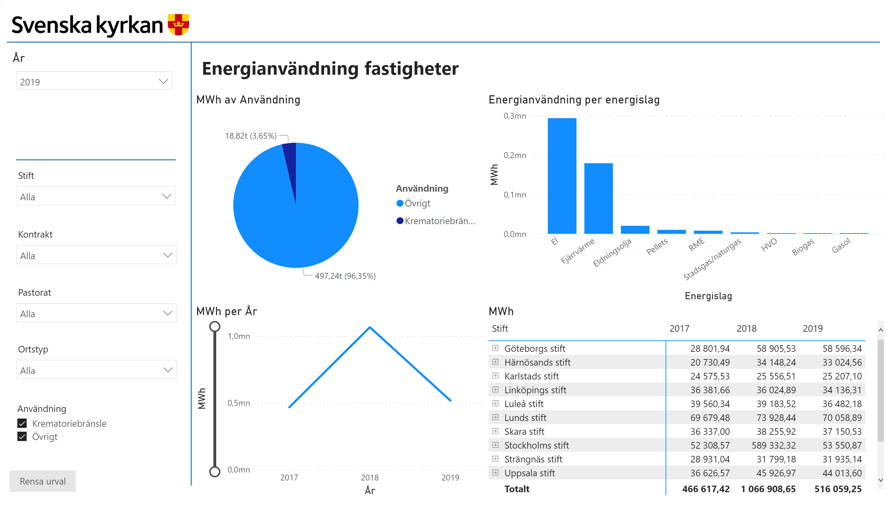
Energianvändning
Notes:
Utsnitt Kontrakt
No alt text provided.
Ekonomisk enhet
No alt text provided.
textbox
No alt text provided.
SVK Logotype
No alt text provided.
HorisontellLinje
No alt text provided.
Vertikal Linje
No alt text provided.
Utsnitt Församling
No alt text provided.
Knapp Rensa urval
No alt text provided.
pieChart
No alt text provided.
MWh per År
No alt text provided.
Energianvändning per energislag
No alt text provided.
År
No alt text provided.
slicer
No alt text provided.
Avdelare urval övre
No alt text provided.
MWh
No alt text provided.
card
No alt text provided.
Utsnitt Stift
No alt text provided.
Utsnitt Församling
No alt text provided.

Slide 25
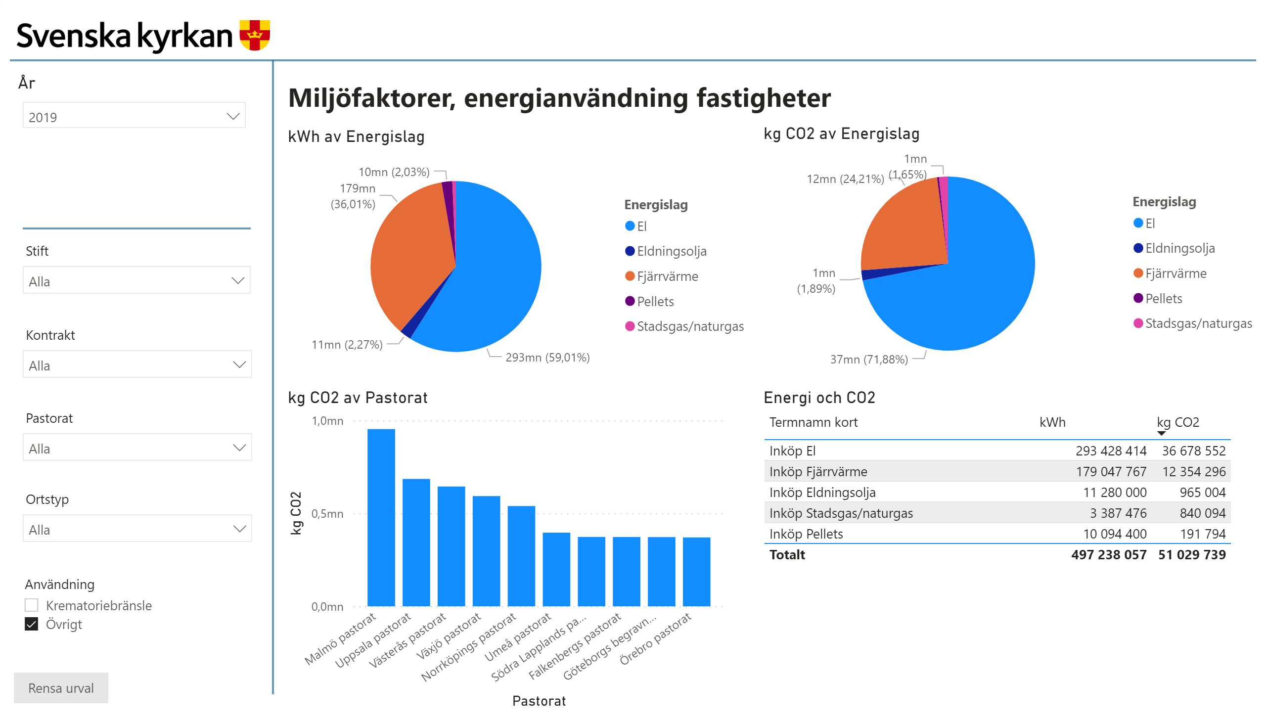
Miljö
Notes:
År
No alt text provided.
slicer
No alt text provided.
Avdelare urval övre
No alt text provided.
Utsnitt Församling
No alt text provided.
Knapp Rensa urval
No alt text provided.
Utsnitt Stift
No alt text provided.
Utsnitt Församling
No alt text provided.
Utsnitt Kontrakt
No alt text provided.
Ekonomisk enhet
No alt text provided.
SVK Logotype
No alt text provided.
pieChart
No alt text provided.
clusteredColumnChart
No alt text provided.
Energi och CO2
No alt text provided.
slicer
No alt text provided.
textbox
No alt text provided.
pieChart
No alt text provided.
HorisontellLinje
No alt text provided.
Vertikal Linje
No alt text provided.

Slide 26
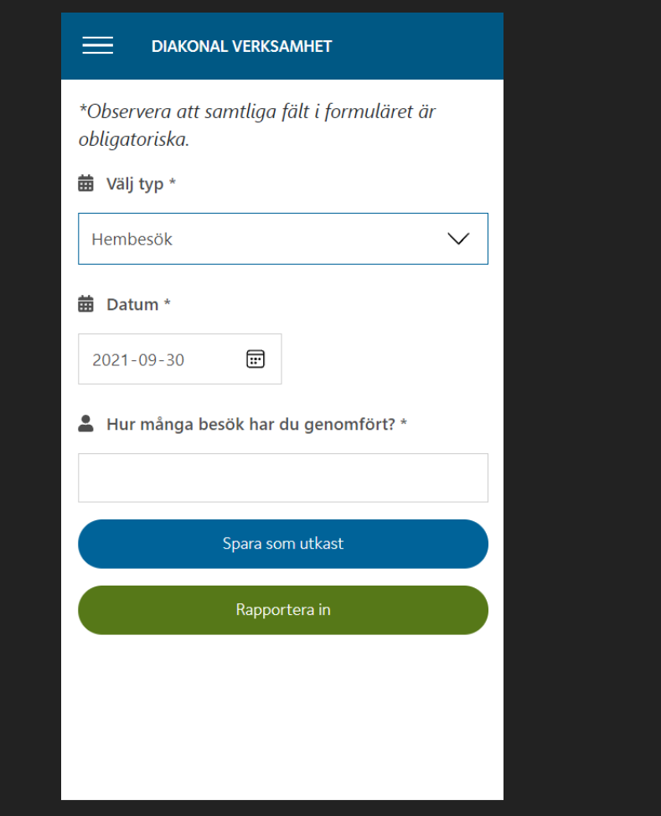
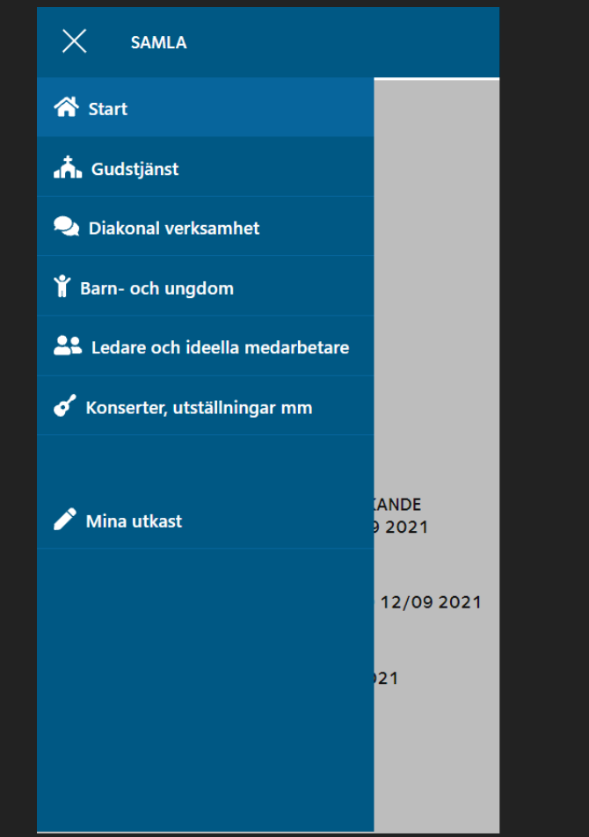
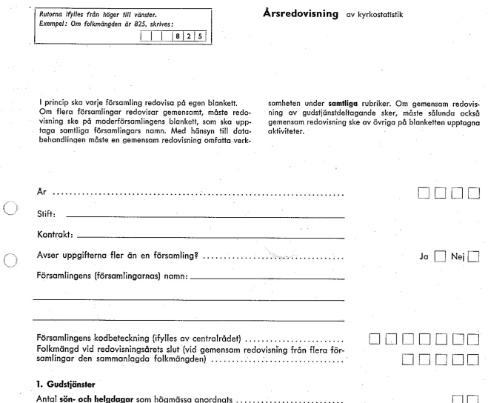
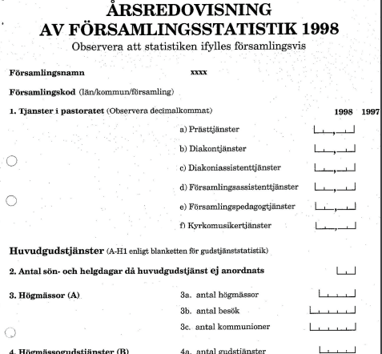
Från insamling via papper till app

Slide 27
Löpande insamling av verksamhetsstatistik från och med januari 2022
Ger tillgång till kvalitetssäkrad verksamhetsstatistik tidigare
På sikt tidsbesparing och bättre kvalitet
Möjliggör att följa verksamheten enkelt under innevarande år
Positivt omdöme från pilotförsamlingar 2019
202 församlingar implementerat ”i förväg”
Du hittar mer information här: https://internwww.svenskakyrkan.se/statistikstart/overgang-till-lopande-rapportering-av-statistik

Slide 28
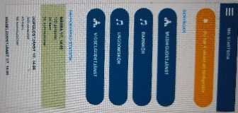
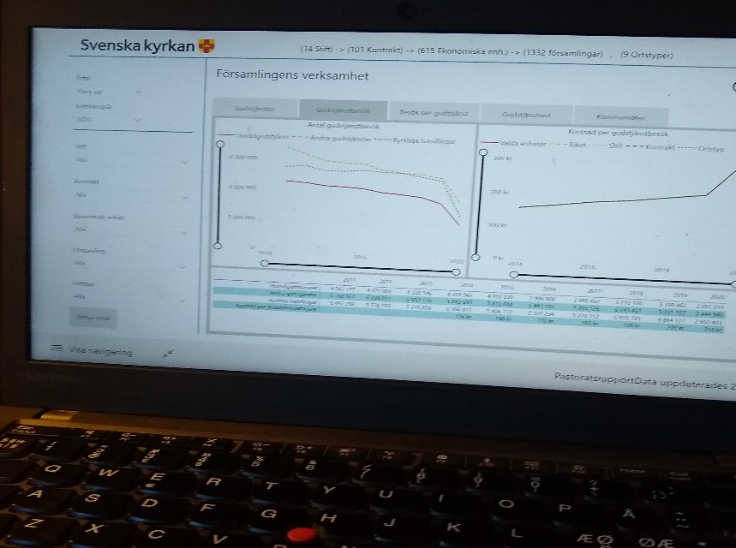
SAMLA
Aveny Bokning
Stora statistik-databasen
Årets statistik
LabOra Medarbetaren
FAS Bokning
Katrina

Slide 29
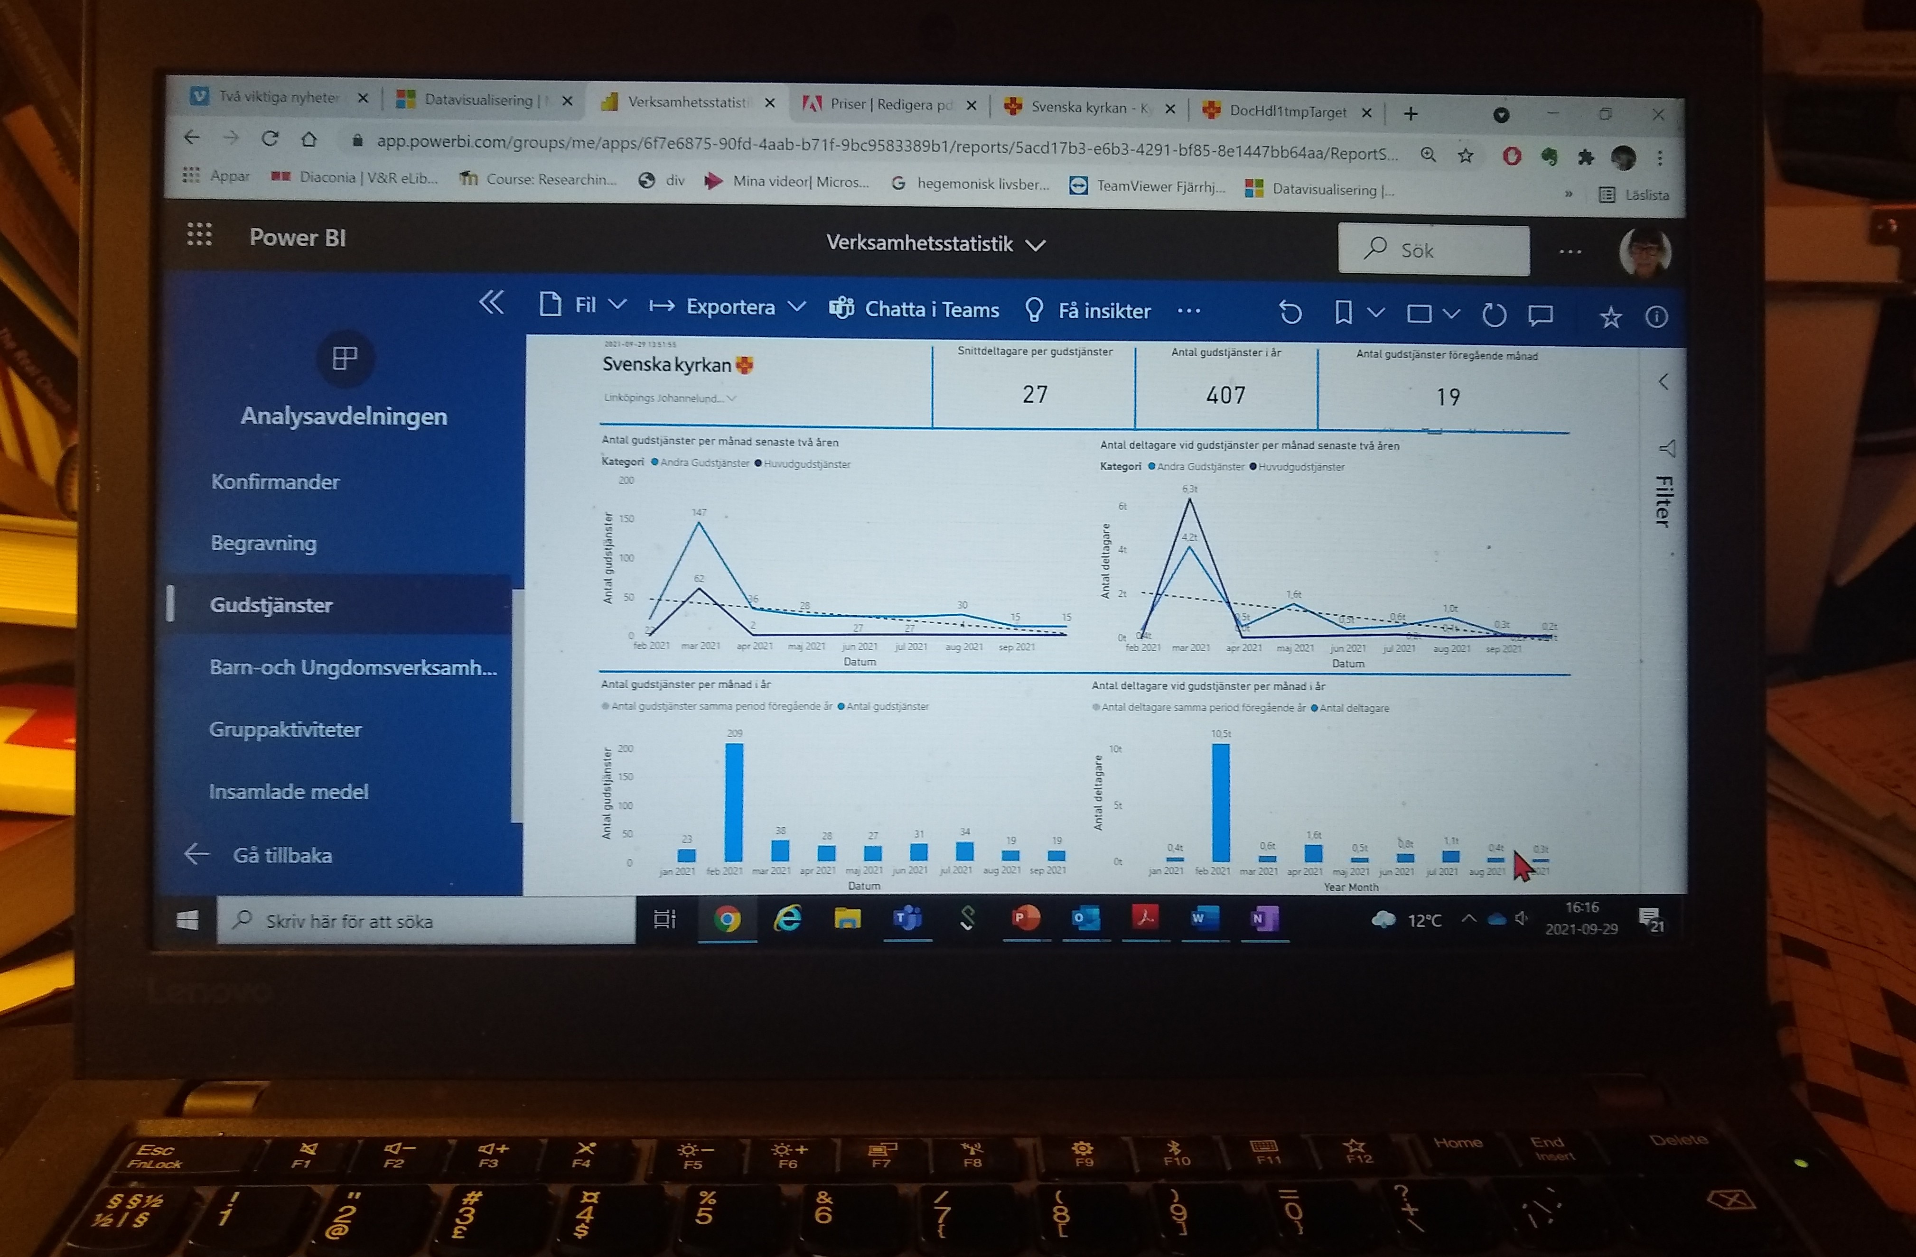
En månad med löpande statistikrapportering
Årets statistik tillgänglig för den egna enheten. Först vid årets slut blir den offentlig.
Medarbetare rapporterar deltagarantal vid olika verksamheter
Statistikansvarig stämmer av: är allt med?
Årets statistik
Stora statistikdatabas
Januari Februari

Slide 30
Församlingens uppföljning och analys under innevarande år

Slide 31
Slutord…
Statistik är ett komplement och kan inte fånga alla dimensioner av möten, mening, känslor, tro och samhörighet i den kristna gemenskapen som gestaltas i församlingslivet. Att verksamhetsstatistiken inte fångar alla dimensioner gör dock inte att det inte är av intresse och nytta. Löpande insamling av statistik har förhoppningsvis potential att både underlätta och bidra i det strategiska församlingsarbete.

